Slide 1
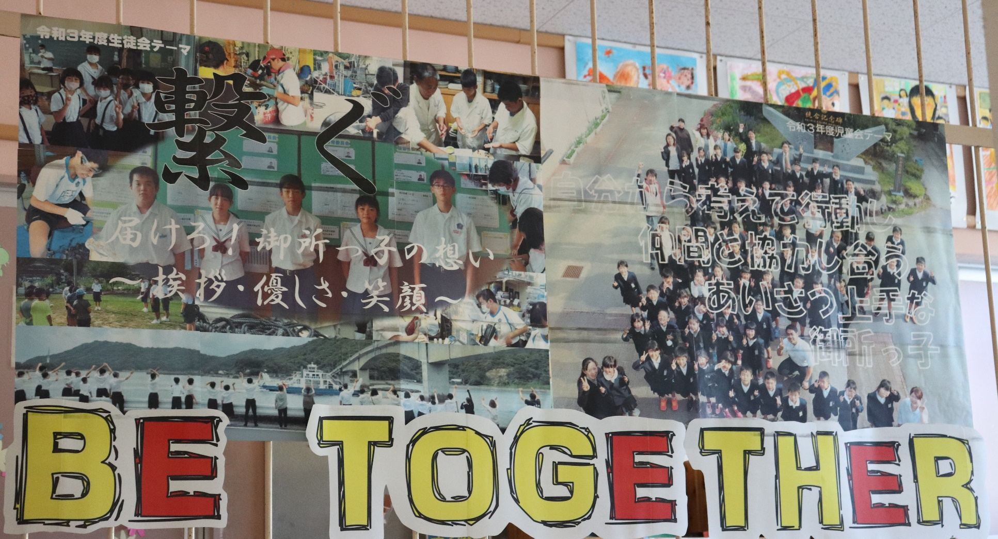
令和３年度 天草市教育委員会指定
「小中連携教育」研究推進校
天草市立御所浦小・中学校
研究発表会
令和３年１１月１８日（木）
Notes:
研究の概要について説明いたします。

Slide 2
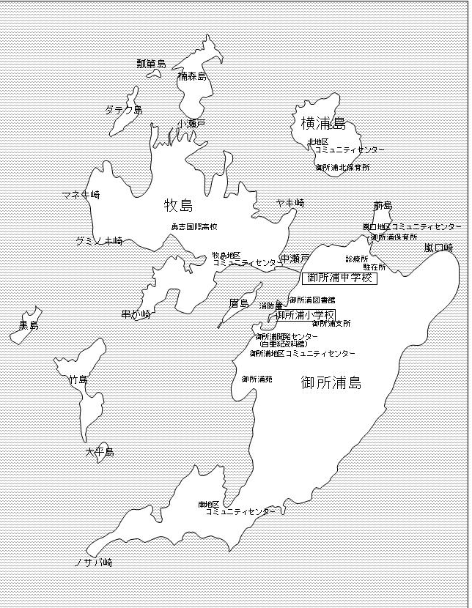
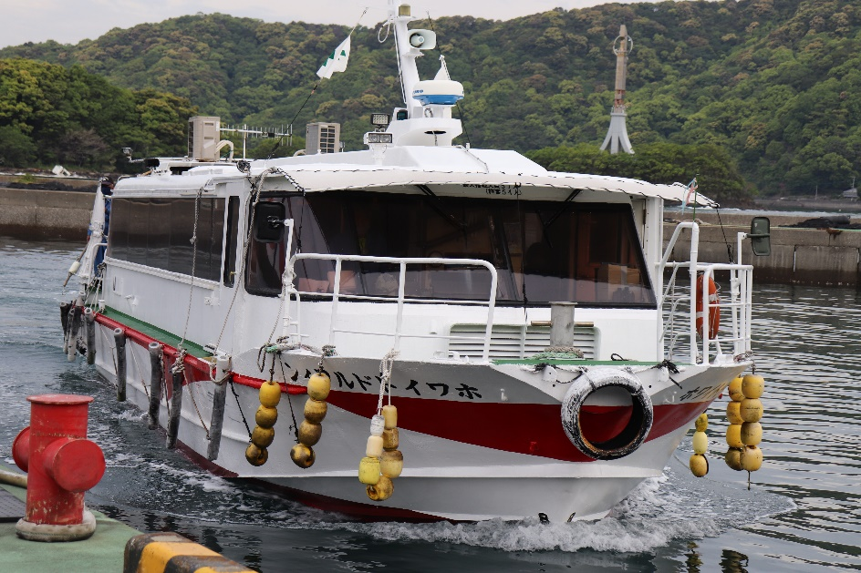
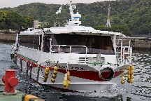
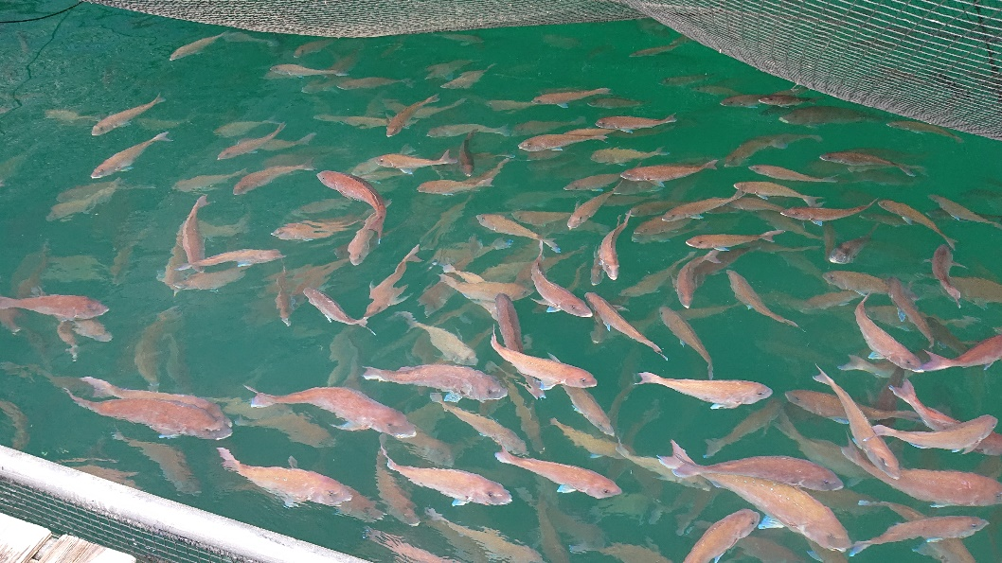
御所浦町
Notes:
御所浦町は天草上島の南東部に位置し、御所浦島、牧島、横浦島の３つの有人島を含む１８の島々からなり、人口は２６００人ほどです。
★離島である校区内にさらに、離島があるため、児童生徒の多くがスクールバスやスクール船で登下校しています。

Slide 3
小中連携教育の必要性
○天草管内１小１中→１６校区
・隣接している学校→６校区
（本渡東・五和・維和・龍ヶ岳・有明・湯島）
・隣接していない学校→１０校区
Notes:
現在、天草管内１小１中の学校は、１６校区です。そのうち隣接している学校は６校区、あと１０校区は御所浦のように小中が離れている学校です。
本研究では、この距離間でできる、小中連携教育の実践を発表します。

Slide 4
小中連携研究前の実態
課題
人間関係の固定化
小中の学力面
小中間の距離
学力の向上
コミュニケーション能力の向上
Notes:
今から９年前の平成２４年に中学校が統合、その２年後の平成２６年に小学校が統合され、御所浦町内、１小１中となりました。
★本校区の小中連携の課題としては、このようなことが挙げられました。
★そこで本年度は、学力の向上、コミュニケーション能力の向上に取り組みました。

Slide 5
小中連携教育研究主題
夢の実現に向けて，たくましく
学び続ける御所っ子の育成
～自ら学び，ともに高め合う学習指導の工夫を通して～
研究部会
①単元デザイン研究部
②個別指導
研究部
③学習基盤
づくり研究部
Notes:
そこで、小中連携のテーマを「夢の実現に向けて、たくましく学び続ける御所っ子の育成」と設定し、本研究をスタートしました。
この研究主題の実現に向けて、★表記の３つの研究部を位置付けました。

Slide 6
①単元デザイン研究部
【視点①】単元デザインの工夫
○単元を通した学習課題の効果的な
設定
○発問の工夫
○学び合いの時間の効果的な設定
Notes:
まずは、単元デザイン研究部について説明します。小中で共通した視点をもって取り組むことで、お互いの実践のよい点や課題点を見つけることができ、小中それぞれの実践に生かすことができると考えます。

Slide 7
具体的実践～小学校～
①単元デザイン研究部
単元の系統性を意識した
「単元を通した学習課題」の効果的な設定
【単元導入時】
①既習単元で身に付けた力（読み方）を振り返る
②本単元で身に付ける力とどのようにつながって
いるかを児童と共有
児童が学習のゴールの活動や姿に
課題解決の必要性をもつことができる
Notes:
小学校では、単元の系統性を意識した 「単元を通した学習課題」の効果的な設定に 取り組みました。
★まず、単元の導入時に 既習事項で身に付けた力を振り返ります。その力がどのようにいかされ、本単元ではどのような力が身に付いていくのかを児童と共有します。
★そうすることで児童が学習のゴールの活動や ゴールの姿に向けて 課題解決の必要性をもって 学習に臨むことができると考えます。
第四学年の「ごんぎつね」の実践をリーフレットに掲載していますので、後でご覧ください。

Slide 8
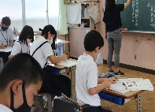
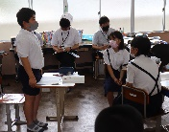
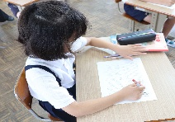
具体的実践～小学校～
①単元デザイン研究部
本時のまとめを意識した目的をもった学び合いの設定
例）第６学年「やまなし」の実践から
「やまなしにこめた想いについて交流しよう」
①個（グループ）で考えを構築
自分の考えの
変容の自覚化
やまなしや宮沢賢治のように、私も何かのために力を捧げられる人になりたい。
②全体で考えを交流
「未来に希望をもつ」という友達の考えから中学校を控えた自分にとって考えが深まった。
③個にもどり,自分の考えを再構築
Notes:
次に本時のまとめを意識した 目的をもった学び合いの設定 です。
第６学年のやまなしの実践では、個人 ★次に全体で考えを共有 ★その後、また個にもどり、最初の自分の考えに友達の考えをいかして 自分の考えを再構築させました。
この実践を通して、児童がまとめを意識して活動ができ、さらに自分の考えの変容の自覚化を図ることができました。

Slide 9
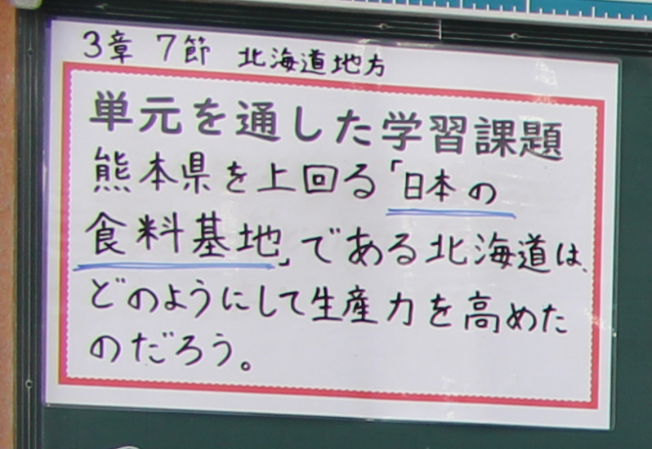
具体的実践～中学校～
①単元デザイン研究部
生徒の実態に合わせた
「単元を通した学習課題」の効果的な設定
内容：事前のアンケートや生徒の発言を
基にした「単元を通した学習課題」
の設定
事例）中学２年社会
①前単元の感想、
本単元の学習前のアンケート
熊本は農業が盛ん。
北海道は農業が盛ん。
②単元の導入で熊本・北海道の比較
農業生産額
北海道 > 熊本県
北海道は熊本よりもっと農業が盛ん。
③単元を通した学習課題の設定
成果：・単元の見通し
・生徒の学習意欲の向上
熊本県を上回る「日本の食料基地」である
北海道は、どのようにして生産力を高めた
のだろう。
Notes:
中学校では、
★事前のアンケートや生徒の発言から実態把握に努め、実態を踏まえて「単元を通した学習課題」を設定しました。
★これによって生徒に単元の見通しを持たせるとともに、生徒の問いや実態に沿った学習課題を立てることにより、これまで以上に学習意欲を高めることができました。
リーフレットに事例も掲載していますので、後ほどご覧ください。

Slide 10
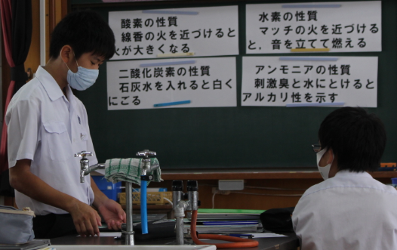
具体的実践～中学校～
①単元デザイン研究部
単元の中での「学び合いの時間」の効果的な設定
事例）中学１年理科
①「学び合いの時間」までの学習
②「学び合いの時間」の学習
内容：「学び合い間」までに
必要な知識及び技能を
習得させる
身近な気体の性質。集め方。調べ方。
今までと違う方法で発生した気体。
どうやったら調べられるかな。
水上置換法で集められるかな。ダメだったら下方置換法か上方置換法を試そう。
成果
単元内で習得した知識及び技能を活用した，効果的な学び合いの実現
水上置換法で集まるなら、アンモニアじゃないよね。火のついたマッチを近づけてみよう。
Notes:
視点①については、「単元の中での『学び合いの時間』の効果的な設定」にも取り組みました。
学び合いの時間に必要な知識及び技能を整理し、学び合いにつながる習得の時間を計画的に位置づけました。
★これにより、単元内で獲得した知識及び技能を活用した学び合いを行うことができました。

Slide 11
②個別指導研究部
【視点②】個別指導の充実
○特別支援教育の視点を生かした
指導
〇個別指導の時間の充実
Notes:
次に、視点②個別指導の充実の実践については、表記のことに取り組みました。

Slide 12
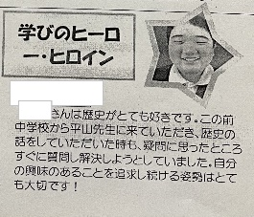
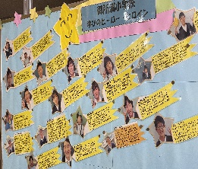
具体的実践～小学校～
②個別指導研究部
特別支援教育の視点を生かした指導
「学びのヒーロー・ヒロイン」
（授業内外で一人一人の頑張りを賞賛する掲示）
児童
写真
月に一回，学級通信に掲載
例）〇〇さんは、歴史がとても好きです。・・・
自分の興味のあることを追究し続ける姿
勢はとても大切です!
【学級通信による啓発】
校内掲示板に掲示する
一年間で全員の頑張りが児童や教職員，家庭に伝わる
【校内掲示】
自己肯定感の向上 相互理解
Notes:
小学校における 特別支援教育の視点をいかした指導では、学びのヒーロー・ヒロインという取組を行いました。この取組は授業内外で一人一人の頑張りを賞賛する掲示の工夫です。
★月に一度、一人一人の頑張りを学級通信や校内掲示板に掲示し、家庭のみならず、児童や職員にも啓発を行います。
★全児童の頑張りが児童や教職員、家庭に伝わり、また、自分の頑張りが認められたことにより自己肯定感の向上が期待されます。

Slide 13
具体的実践～小学校～
②個別指導研究部
個別指導の時間の充実「バリスタタイム」
（自分の定着状況に応じて自ら取り組むプリント学習）
【ポイント１】
言語文法プリント,
アシストシート,課題克服
プリント等を活用
【ポイント２】
自分で答え合わせをすることで、正しく見る力を養う
①問題に取り組む
主体的に学習する姿勢
基礎学力向上
④取り組んだ枚数分のマスを塗る
②自分で
答え合わせ
③やり直しをして提出
Notes:
次にバリスタタイムです。バリスタとはバリバリスタディーの略で、児童が自分の定着状況に応じて自らプリントにバリバリ取り組む学習のことです。
ここでは学習状況に応じて、あらかじめ学期はじめにまとめて印刷したプリントを活用し、★自分で採点、やり直しをしてから提出をします。
★学習の最後には記録カードに記し、５マス分たまると、先生たちの顔写真が入ったプリクラシールがもらえます。ただプリントを行うたけでなく、意欲を掻き立てる仕掛けを取り入れています。★この学習を全学年一斉に行うことで、主体的に学習する姿勢や基礎学力の向上を図っています。

Slide 14
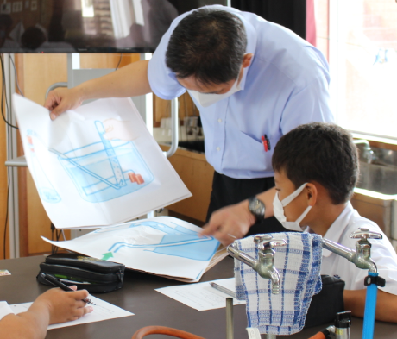
具体的実践～中学校～
②個別指導研究部
教師による言葉かけの質の向上
内容
校内研修等を通した，教師の言葉かけの質の向上
・個人で考える活動の際に、苦手意識を持っている生徒に対して、個別に補助資料の提示
分かった。できた。
成果
・教師のかかわりの充実
・生徒の学習意欲の向上
・「次につながる」「意欲が高まる」ことを意識した
言葉かけ
Notes:
中学校では、「教師による言葉かけの質の向上」に取り組みました。
★校内研修等を通して、「学習意欲の向上」や「次につながる」ことを意識した言葉かけをしたり、苦手意識を持っている生徒に個別の補助資料を提示したりする等、教師による関わり方の改善を図りました。
★教師の関わりが充実したことで、生徒の学習意欲を向上させることができました。

Slide 15
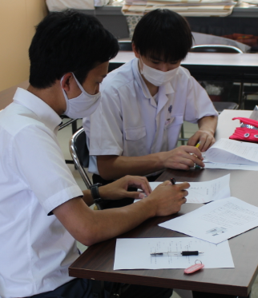
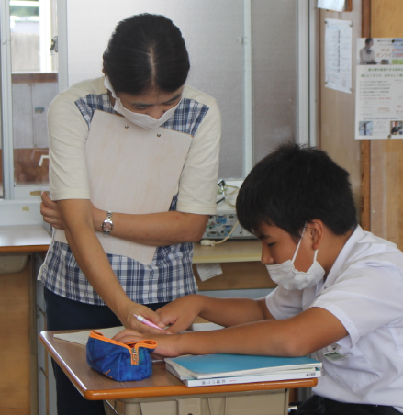
具体的実践～中学校～
②個別指導研究部
ＴＴによる個別指導
「てらの塾」
（特設の個別指導の時間）
内容：教科外の教師が数学を
中心としたＴＴによる指導
内容：・月１回，特設の個別指導の
時間を設定
・学習室の設置
・職員の事前打ち合わせ
・少人数での指導
分かった。できた。
分かった。できた。
成果：・基礎的・基本的な知識及び技能の習得
・生徒の学習意欲の向上
Notes:
また、★教科外の教師が数学を中心にT２として指導を行ったり、★特設の個別指導の時間である「てらの塾」を行ったりしました。
★昨年度よりも多くの人員を配当することによって、生徒に「分かる喜び」を実感させました。

Slide 16
③学習基盤づくり研究部
【視点③】学習基盤づくり
○話す力・聞く力の向上
○生活リズムづくり
○学習システムづくり
○読書活動の推進
Notes:
最後に、視点③学習基盤づくりについては、小中共通の項目として、表記のような視点で実践しました。

Slide 17
③学習基盤づくり研究部
具体的実践～小学校～
話す力・聞く力の向上
「話し合いタイム」（相手意識をもった伝え合い活動）
【実施方法】
〇月に２回隔週の朝
タイム(１５分間)に
実施。
〇１回目
校内放送を活用し、
全校一斉に行う。
〇２回目
１回目の内容をふま
え、各学級の実態に
応じて活動を行う。
７月 | インタビューごっこをしよう | ペア
９月 | 好き？ きらい？ゲーム | ペア
１０月 | 大事なことはメモをとりながら聞こう | 一斉
１１月 | ○○の仕方を説明しよう | グループ
１２月 | 大事なことはメモをとりながら聞こう | 一斉
１月 | 私は誰でしょう | ペア
２月 | ○○に持っていくものを話し合おう | グループ
３月 | 一年間の思いでをスピーチしよう | グループ
主体的に相手の話を聞く力,
自分の考えを伝える力の育成
Notes:
小学校では、児童一人一人が相手意識をもって、伝え合うことができる姿を目指して「話し合いタイム」に取り組んでいます。
詳しい流れについては、リーフレットをご覧ください。

Slide 18
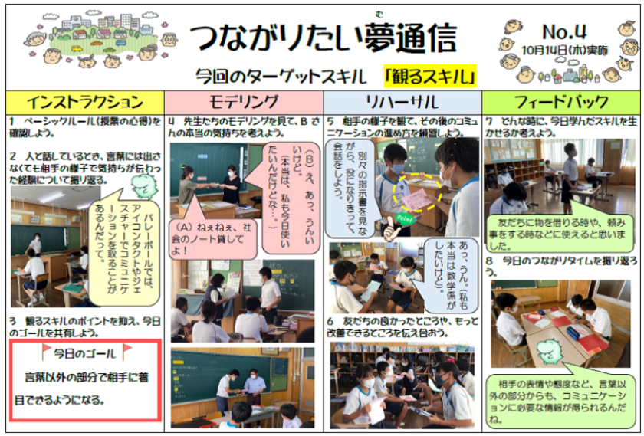
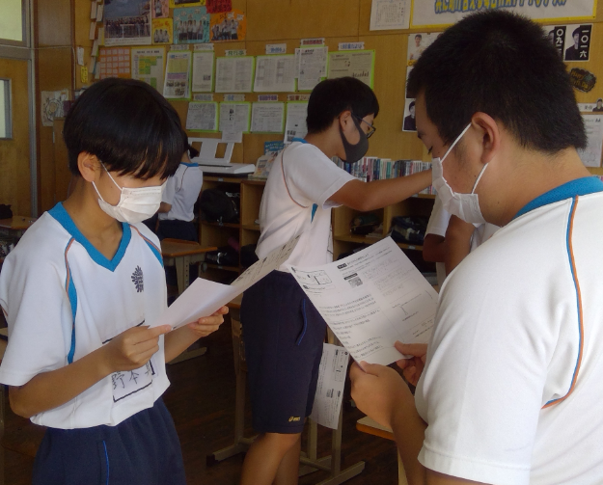
具体的実践～中学校～
③学習基盤づくり研究部
「つながりたい夢」
む
内容：ＳＳＴの実施
①月１回、特設の時間を設け、
ＳＳＴの実施
②学習に使用したワークシートは
個人のファイルに保管し、機会
を捉えて振り返る
例）職場体験学習やボランティ
アガイド実習の前に「あいさ
つ」について振り返る
「話す」時のポイントは○○だ。
成果：・コミュニケーション能力の向上と円滑な人間関係の構築
・共に高め合うことのできる生徒の育成
Notes:
中学校では、月に１度「つながりたい夢（む）」という特設のSSTの時間を設けています。
★コミュニケーション能力の向上によって円滑な人間関係が構築され、学び合いの活性化につながっています。

Slide 19
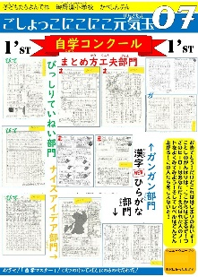
③学習基盤づくり研究部
具体的実践～小学校～
学習システムづくり 「自学コンクール」
びっしりていねい部門
まとめ方工夫部門
文字や図を使ってノートにびっしり、ていねいに書く
その日に学習した内容を
自分の言葉でまとめなおす
図やオリジナルキャラクター等を使って分かりやすくまとめる
一日に複数ページ使ってノートにまとめる
ナイスアイデア部門
ガンガン部門
入賞者は表彰、校内放送、校内壁新聞に掲載
自主学習の質の向上 自分の課題に応じた計画的・自主的な家庭学習の充実
Notes:
次に、学習システムづくりの一つとして、小学校では、主体的に学習に取り組むことができるように自学コンクールを行っています。
★４つの部門に分け、どの部門に挑戦するかを児童が決めます。★コンクールで受賞した児童を賞賛し、全部門において受賞した児童には自学マイスターの称号を渡しています。
★このような自学のシステムを整えることで自主学習の質の向上、自分の課題に応じた計画的、自主的な家庭学習の充実を図ることができます。

Slide 20
具体的実践～中学校～
③学習基盤づくり研究部
曜日と教科が連動した家庭学習システム
内容：曜日毎に教科を決めて家庭学習に取り組ませる
月 | 数学 基礎的な計算のプリント 英語 基本的な英単語のプリント | 自主学習
火
水
木
金 | 他教科 教科毎の内容
土
日
成果：
・家庭学習の系統性の
向上と分量調整
・基礎的・基本的な知識
及び技能の定着
・学習リズムの構築
毎日の家庭学習の量がだいたい同じになった。
計算の仕方が少しずつ分かってきた。
Notes:
中学校では、曜日毎に教科を決め、学習内容も系統性を持たせた家庭学習のシステムを作っています。
これによって、★分量調節と系統性の向上を図ることができただけでなく、基礎的・基本的な知識及び技能の習得やより正確な学習習慣づくりにもつながっています。

Slide 21
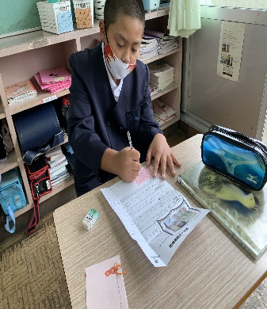
③学習基盤づくり研究部
具体的実践～保小中連携～
読書活動の推進
保小中が連携した「読書郵便」の取組
内容
① 保小中で本を紹介する相手を決め、読書郵便や図書を交換する。
② 交換した読書郵便に感想を書いたり（小中）、読みたい本のとこ
ろ にシールを貼ったり（保）する。
③ 読書郵便を校内に掲示して、返された感想などを読む。
《感想を書く様子》
読解力の向上
読書活動への意欲の向上
Notes:
今年度初めて保小中で連携して読書郵便の取組を行いました。
★この取組を行うことで読解力の向上や読書活動への意欲の向上が図れてきました。

Slide 22
③学習基盤づくり研究部
具体的実践～保小中連携～
生活リズムづくり
保小中が連携した「心も体もすこやか御所っ子」の取組
内容
「基本的生活習慣」を育む系統的な御所浦町保小中連携カリキュラムを各家庭に提示
【課題】
情報機器を使う時間が長い
毎月１１日～１５日に各家庭でチェック
小中学校、保育所で集計し結果を情報共有
【対策】
カリキュラムに『情報機器の使い方』について記載し、学校・学級通信を通して家庭へ啓発
課題となる点について対策を考えて各家庭へ提案
（絵）本をたくさん読む子ども
ノ－テレビ・ノーゲームデーの実施
Notes:
御所浦町保小中連携カリキュラムを各家庭に提示してもらい、★各家庭でのチェック、各校・保育所での集計、情報共有、対策検討を行います。
その後、★★集計結果の情報提供と、改善策の提案を保小中で共通して行い、御所っ子のよりよい生活リズムを整えることを目指しています。

Slide 23
小中連携の行事など
～児童生徒の関わり～
小中合同運動会
運動会スローガンについての児童会・生徒会の
合同会議（オンライン）（７月）
大テーマ「繋ぐ」をもとに、小中学校で意見を出し合う
生徒会の生徒が中心となり、
一つのスローガンにまとめる
「Be Together～
見せつけろ ！１０７人の御所っ子魂～」
Notes:
次に諸行事を通した小中連携の取組について説明します。
★初めての合同運動会を開催するにあたり、児童生徒が主体的に取り組めるように、スローガンを作成する際に児童会生徒会の合同リモート会議を行いました。
★大テーマ「繋ぐ」をもとに小中学校で意見を出し合い、今年のスローガンが決定しました。

Slide 24
小中連携の行事など
～児童生徒の関わり～
小中合同運動会
運動会当日の様子
開会式の誓いの言葉
小中紅白の団長で
将来の自分の姿を想像
よりよい行動をとろうとする
Notes:
小中合同運動会を通して、★小学生は中学生の率先して動く姿に自分の将来の姿を想像し、★中学生は小学生の手本となることでよりよい行動をとることができました。

Slide 25
小中連携の行事など
～児童生徒の関わり～
小中合同ボランティア ２０２１．７．２６
中学生
→進行や開会、役割分担など
次回は、小学生が進行を行う
全員
→清掃活動、片付け、感想発表
小中連携した児童生徒主体の活動
→ふるさとを大切にする心を育む
Notes:
次に、児童生徒が協同して行う地域清掃活動です。
進行や役割分担など児童生徒が主体となり活動を進めました。

Slide 26
小中連携
～教職員同士の関わり～
小中連携TT授業交流
⑴免許保有職員への兼務発令
〈小→中〉
小学校段階の
実態を把握した充実した個別指導
⑵連携授業を研究主任へ相談
⑶職員間で事前打ち合わせ
〈中→小〉
各教科の専門
性を生かした
充実した指導
⑷連携した授業の実践
⑸振り返りシートに記入
Notes:
小中連携TT授業交流にも取り組みました。
まずは、表記のようなシステムを整えました。
詳しくは、リーフレット中面に記載しています。
これまで行った授業は小学校で８回、中学校で７回です。
★小学校の職員が中学校で授業をすることで、小学校時代の様子を知った上で、充実した個別指導にあたることができました。
★また中学校の職員が小学校で授業をすることで、各教科の専門性を生かした充実した指導を行うことができました。

Slide 27

成 果
～児童・生徒の感想～
中学生のかっこいい姿を見てわたしも来年
中学校で応援団になりたいと思った。
年下の子たちとの交流や協力でできてとてもよかった。
中学校でも人の経験や行動など、大切なところをみつけながら読むことがわかった。話を読むのが楽しみになった。
小学校の学習と中学校の学習は
つながっているんだなと思いました。
Notes:
最後に成果と課題です。
小中の連携を通して、合同運動会や連携授業に関してこのような児童・生徒の感想が出され、小中連携の大切さを児童生徒の立場から感じることができました。

Slide 28

成 果
～教員の感想～
中学生の競技する姿に小学生が喜んだり感心したりして、中学生の自己肯定感が高まった。
中学生の一生懸命に競技をする姿から学ぶことが多く、意欲も高まった。
中学校の先生方の専門性という強みをいかしたり、児童生徒理解や実態把握をしたりすることができた。
小学校での学習内容がどのようなものか、よく理解できた。児童の実態もよく把握することができた。
Notes:
小中の連携は、このように教職員の関わりの中でも感じ取ることができ、改めて９年間の学びの連続性の大切さに気付きました。

Slide 29
課 題
～教員の感想～
運動会・・・
・今まで以上に見通しをもって取り組む必要が
ある。
・小中学校の共通理解をより徹底する必要がある。
小中連携TT授業・・・
・取組の効果やTTの役割などより明確にして取り
組むべき。
・学校間の距離があり、小中の日課も異なるため
時間の調整が難しかった。
Notes:
★課題として、合同運動会では、今まで以上に練習計画や役割分担など、共通理解したうえで見通しをもって取り組む必要性を感じました。
★小中連携TT授業では、今後は取組の効果やTTの役割など目的を明確にして取り組んでいこうと思います。
そして、私たちが最も強く感じたのは、まずは、「一緒にやってみる」ということです。小中間の理解、小中間のリスペクト、すべては、一緒にやってみることからはじまるということを強く感じました。

Slide 30
本スライド資料・実践資料集
⇩
御所浦小中学校のホームページにPDFで掲載
Notes:
なお、本スライド資料及び実践資料集は、御所浦小中学校のホームページにｐｄｆで掲載していますので、必要に応じて閲覧ください。
お手元の資料集に小中連携QRコード集も掲載しています。帰りのフェリーに乗られる際など時間のあるときにご覧ください。

Slide 31
本日の授業について
学年 | 教科 | 単元名 | 授業者 | 会場
中１ | 数 学 | 比例と反比例の利用 | 安武 堅斗 教諭（中）Ｔ１ 有馬 晴香 教諭（小）Ｔ２ | ４年教室
小６ | 国 語 | 『鳥獣戯画』を読む 日本文化を発信しよう | 甲斐 ひとみ 教諭（小）Ｔ１ 福田 佳菜 教諭（中）Ｔ２ | ６年教室
小５ | 外国語 | I want to go to Italy. | 田嶌 駿樹 教諭（小）Ｔ１ 西村 壮史 教諭（中）Ｔ２ | ５年教室
【本時の小中連携授業における主張点】
小中連携TTのよさをいかしながら，役割を明確にして支援を行うことで，児童生徒が自ら学び，ともに高め合う学習につなげる。
Notes:
本日の授業について説明します。
この後、１４：３０～各教室にて３つの公開授業を行います。
本日の授業は、小中学校の教員がTTで行います。
★そこで、本時の小中連携授業の参観の際、本時の小中連携授業における主張点の「小中の教員がそれぞれのよさを生かしながら役割を明確にして支援を行うことで、児童生徒が自ら学び、ともに高め合う学習につなげることができているか」 を参観の視点とされ、授業研究会でご意見をいただければと思います。

Slide 32
≪小→中≫
小中連携TTのよさ
小学校時の様子に基づいた個別指導の充実
小学校の学習内容との系統性を意識した指導
≪中→小≫
各教科の専門性を生かした指導の充実
中学校の学習内容との系統性を意識した指導
Notes:
主張点にある小中教員連携TTのよさについて説明します。
★小学校教員が中学校の授業で入る場合は、小学校の様子に基づいた個別指導が充実したり、学習内容との系統性を意識した指導ができたりすると考えます。
中学校教員が小学校の授業に入る場合は、各教科の専門性を生かした指導が充実したり、中学校の学習内容との系統性を意識した言葉かけができたりすると考えます。
そのよさをいかしながら、本時では、導入・展開・終末においてTTの役割を明確にして支援を行うことで、児童生徒の学びを深めたいと思います。

Slide 33
協議の柱
『小中連携TTのよさをいかし
ながら，役割を明確にして
支援を行うことで，児童生徒が
自ら学び，ともに高め合う学習
につなげることができたか。』
Notes:
授業研究会における協議の柱を本時の主張点にあわせ、『小中の教員のよさを生かしながら，役割を明確にして支援を行うことで，児童生徒が自ら学び，ともに高め合う学習につなげることができたか。』としています。
公開授業後は１５：３０より各教室で授業研究会を行います。参観される先生方から、授業や小中連携の取組に対する忌憚のないご意見をお聞かせいただければ幸いです。

Slide 34
ご清聴ありがとうございました
令和３年１１月１８日（木）
Notes:
ご清聴ありがとうございました。

